Slide 1
2-топ

Slide 2
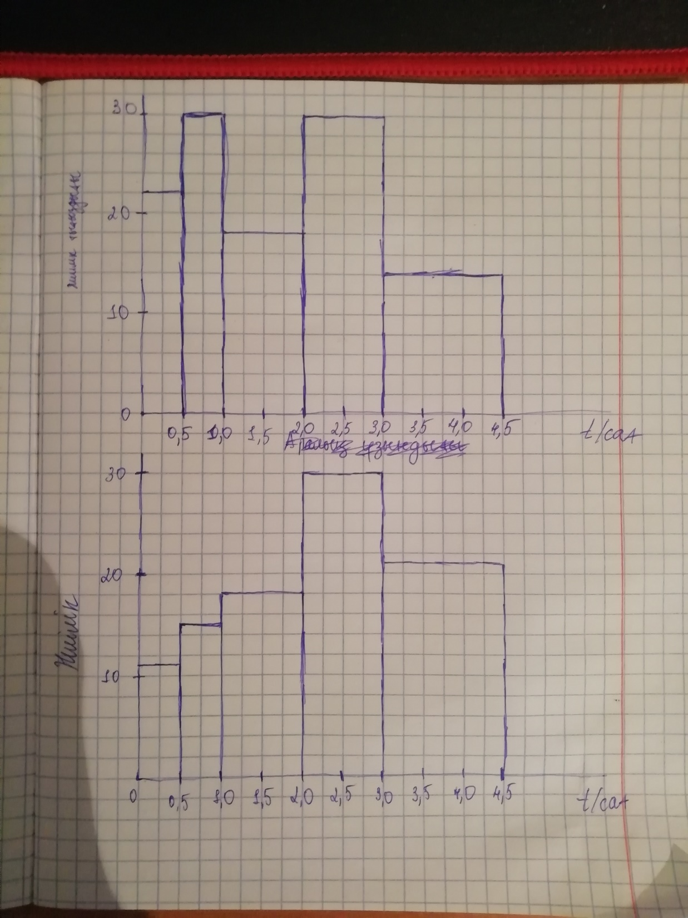
t/сағ | Жиілік | Аралық ұзындығы | Тығыздық
0,1≤t≤0,5 | 11 | 0,5 | 22
0,6≤t≤1,0 | 15 | 0,5 | 30
1,0≤t≤2,0 | 18 | 1,0 | 18
2,1≤t≤3,0 | 30 | 1,0 | 30
3,1≤t≤4,5 | 21 | 1,5 | 14

